Slide 1
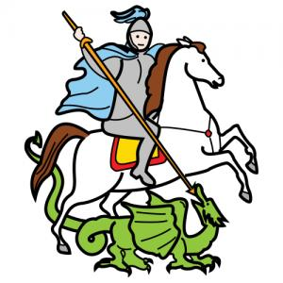
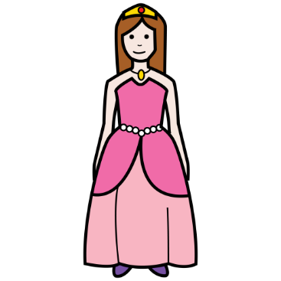
SAN
JORGE

Slide 2
LEYENDA
VOCABULARIO
JUEGOS
UNE IMAGEN-PALABRA
BUSCA Y CUENTA
UNE IMAGEN-SOMBRA
BUSCA LA IMAGEN IGUAL

Slide 3
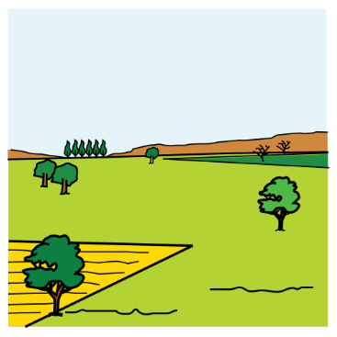
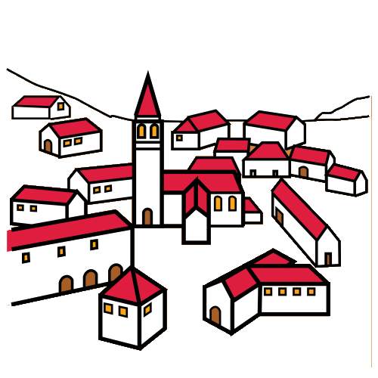

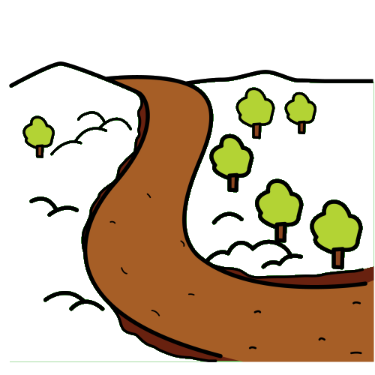
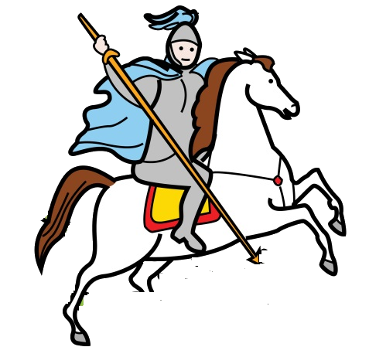
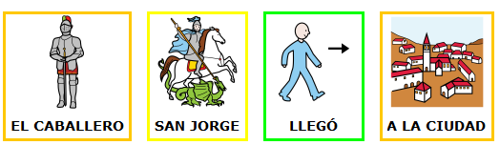
UN CABALLERO LLAMADO SAN JORGE LLEGÓ A UNA CIUDAD LLAMADA SILCA

Slide 4

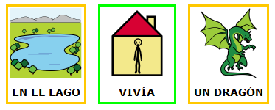
CERCA DEL PUEBLO HABÍA UN LAGO DONDE VIVIA UN DRAGÓN.

Slide 5

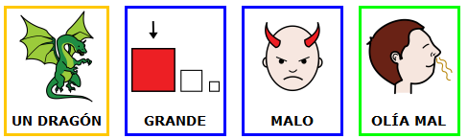

EL DRAGÓN ERA MUY GRANDE, MUY MALO Y OLÍA MAL

Slide 6
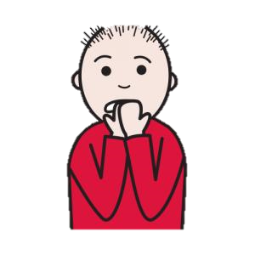
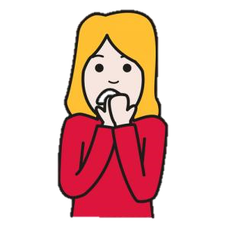
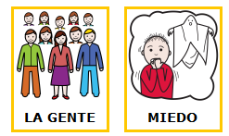
LA GENTE TENÍA MIEDO DEL DRAGÓN

Slide 7
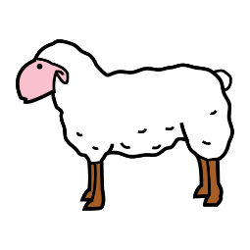
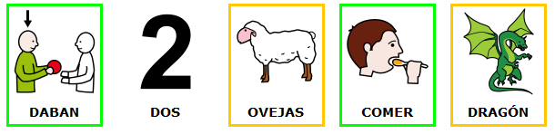
LA GENTE DABA DE COMER AL DRAGÓN DOS OVEJAS CADA DÍA

Slide 8
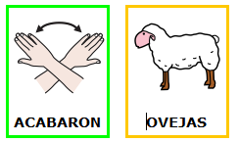
UN DÍA SE ACABARON LAS OVEJAS

Slide 9
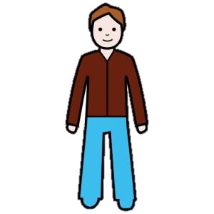

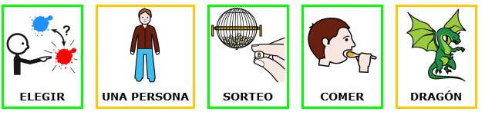
LOS HABITANTES DECIDIERON DAR DE COMER AL DRAGÓN UNA PERSONA ELEGIDA POR SORTEO

Slide 10
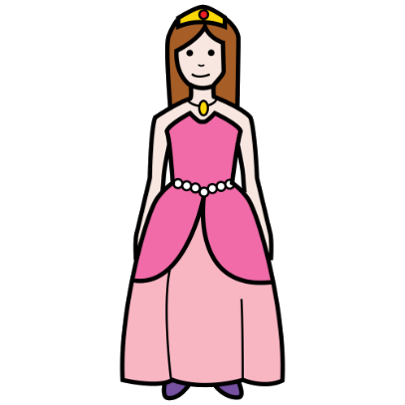
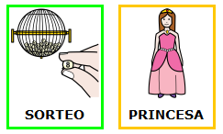
UN DÍA EL SORTEO LE TOCÓ A LA PRINCESA.

Slide 11

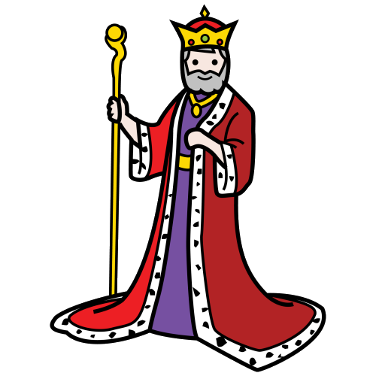
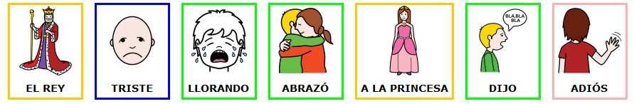
EL REY MUY TRISTE Y LLORANDO ABRAZÓ A LA PRINCESA Y LE DIJO ADIÓS.

Slide 12
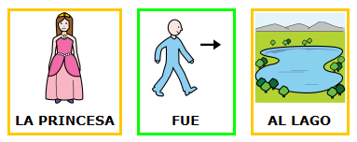
LA PRINCESA SE FUE AL LAGO

Slide 13
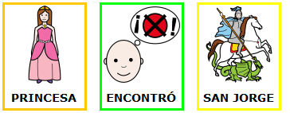
LA PRINCESA SE ENCONTRÓ A SAN JORGE EN EL CAMINO

Slide 14
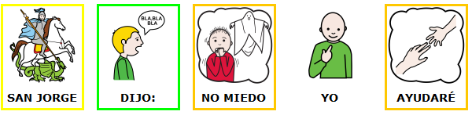
SAN JORGE LE DIJO: NO TENGAS MIEDO, YO TE AYUDARÉ

Slide 15
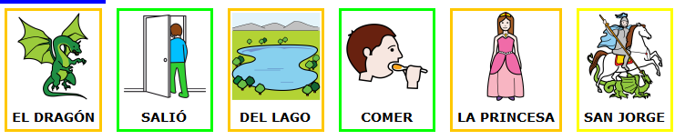
EL DRAGÓN SALIÓ DEL LAGO PARA COMERSE A SAN JORGE Y LA PRINCESA

Slide 16
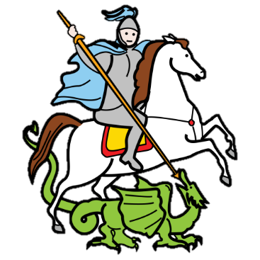
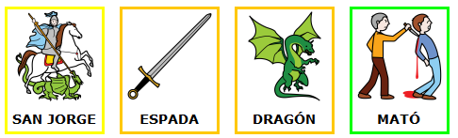
SAN JORGE LE CLAVÓ SU ESPADA AL DRAGÓN Y LO MATÓ.

Slide 17

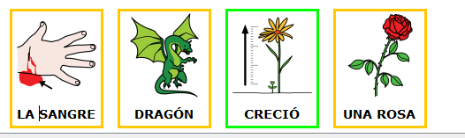
DE LA SANGRE DEL DRAGÓN CRECIÓ UN ROSAL.

Slide 18
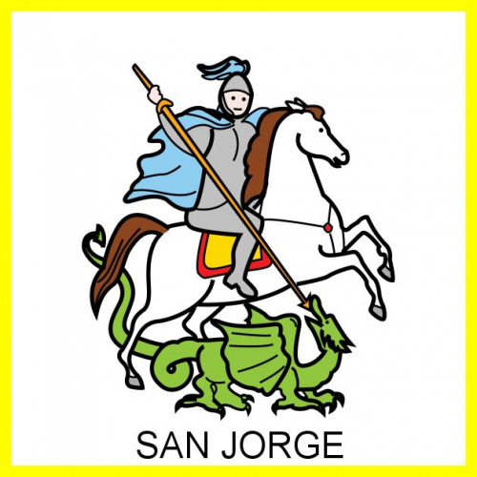


Slide 19
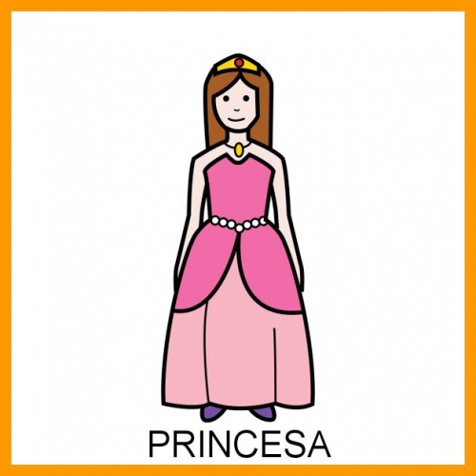

Slide 20
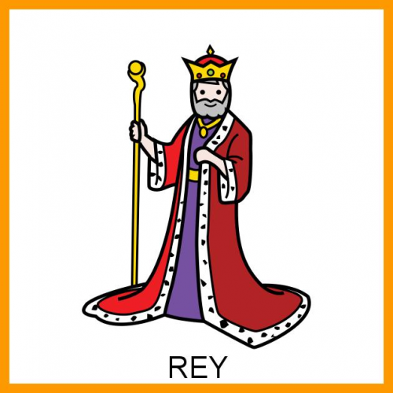

Slide 21


Slide 22
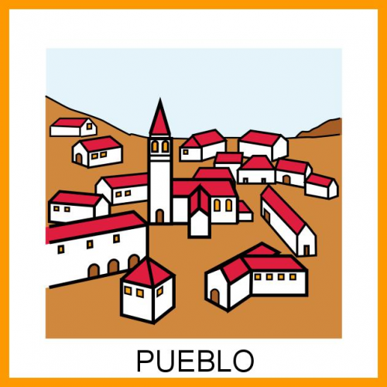

Slide 23
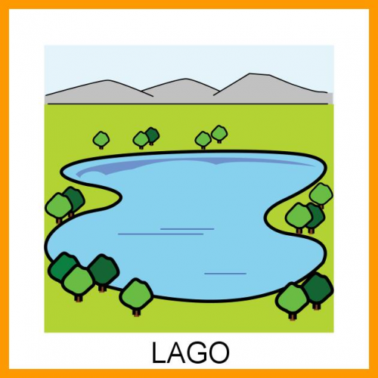

Slide 24
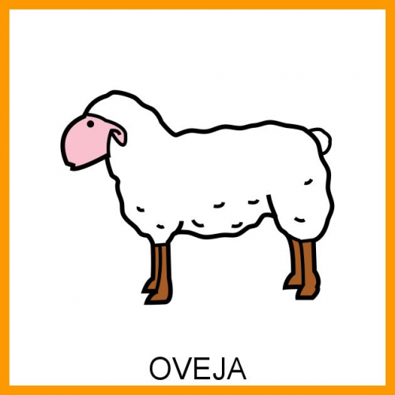

Slide 25


Slide 26



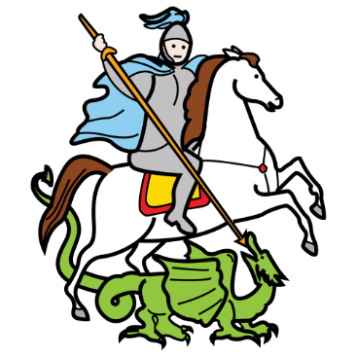
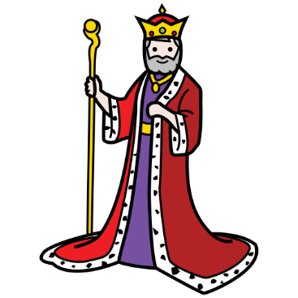
PINCHA EN EL NOMBRE DEL PERSONAJE EN EL ORDEN CORRECTO.
1.
2.
3.
SAN JORGE
REY
PRINCESA

Slide 27
PINCHA EN EL NOMBRE DEL PERSONAJE EN EL ORDEN CORRECTO.
SAN JORGE
3.
1.
2.
REY
PRINCESA

Slide 28
PINCHA EN EL NOMBRE DEL PERSONAJE EN EL ORDEN CORRECTO.
SAN JORGE
PRINCESA
3.
1.
2.
REY

Slide 29
PINCHA EN EL NOMBRE DEL PERSONAJE EN EL ORDEN CORRECTO.
SAN JORGE
PRINCESA
REY
1.
2.
3.

Slide 30


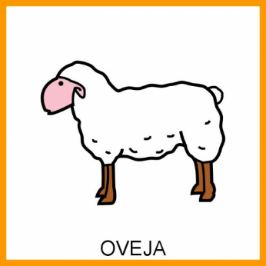
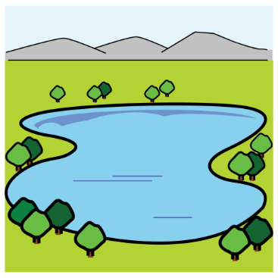
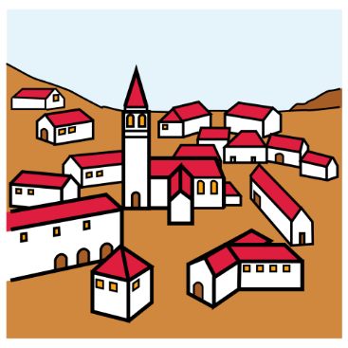
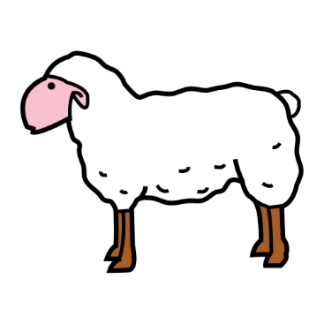
UNE CADA NOMBRE CON SU PERSONAJE EN EL ORDEN CORRECTO.
1.
2.
3.
PUEBLO
OVEJA
LAGO

Slide 31
UNE CADA NOMBRE CON SU PERSONAJE EN EL ORDEN CORRECTO.
LAGO
3.
1.
2.
PUEBLO
OVEJA

Slide 32
UNE CADA NOMBRE CON SU PERSONAJE EN EL ORDEN CORRECTO.
LAGO
PUEBLO
3.
1.
2.
OVEJA

Slide 33
UNE CADA NOMBRE CON SU PERSONAJE EN EL ORDEN CORRECTO.
LAGO
PUEBLO
OVEJA
1.
2.
3.

Slide 34

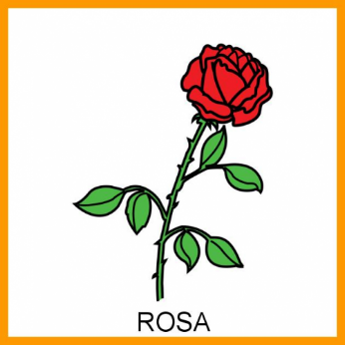



UNE CADA NOMBRE CON SU PERSONAJE EN EL ORDEN CORRECTO.
1.
2.
3.
SAN JORGE
ROSA
DRAGÓN

Slide 35
UNE CADA NOMBRE CON SU PERSONAJE EN EL ORDEN CORRECTO.
SAN JORGE
3.
1.
2.
ROSA
DRAGÓN

Slide 36
UNE CADA NOMBRE CON SU PERSONAJE EN EL ORDEN CORRECTO.
SAN JORGE
DRAGÓN
3.
1.
2.
ROSA

Slide 37
UNE CADA NOMBRE CON SU PERSONAJE EN EL ORDEN CORRECTO.
SAN JORGE
DRAGÓN
ROSA
1.
2.
3.

Slide 38
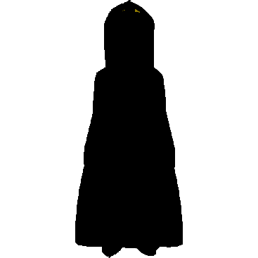
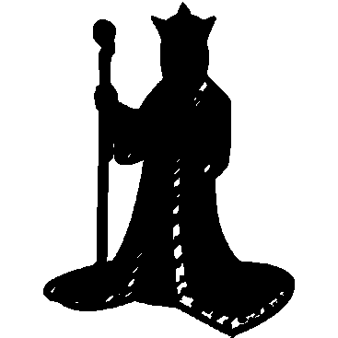
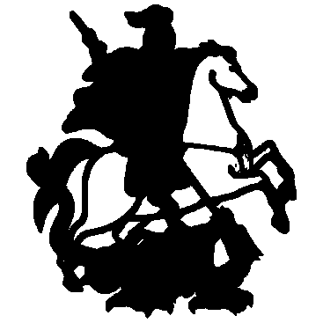
UNE CADA IMAGEN CON SU SOMBRA EN EL ORDEN CORRECTO.
1.
2.
3.

Slide 39
UNE CADA IMAGEN CON SU SOMBRA EN EL ORDEN CORRECTO.
1.
2.
3.

Slide 40
UNE CADA IMAGEN CON SU SOMBRA EN EL ORDEN CORRECTO.
1.
2.
3.

Slide 41
UNE CADA IMAGEN CON SU SOMBRA EN EL ORDEN CORRECTO.
1.
2.
3.

Slide 42
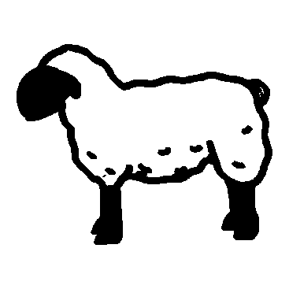


UNE CADA IMAGEN CON SU SOMBRA EN EL ORDEN CORRECTO.
2.
3.
1.

Slide 43
UNE CADA IMAGEN CON SU SOMBRA EN EL ORDEN CORRECTO.
2.
3.
1.

Slide 44
UNE CADA IMAGEN CON SU SOMBRA EN EL ORDEN CORRECTO.
2.
3.
1.

Slide 45
UNE CADA IMAGEN CON SU SOMBRA EN EL ORDEN CORRECTO.
2.
3.
1.

Slide 46
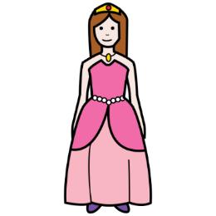












CUENTA LAS PRINCESAS Y PULSA EL NÚMERO CORRECTO.

Slide 47
CUENTA LAS PRINCESAS Y PULSA EL NÚMERO CORRECTO.

Slide 48
CUENTA LOS REYES Y PULSA EL NÚMERO CORRECTO.

Slide 49
CUENTA LOS REYES Y PULSA EL NÚMERO CORRECTO.

Slide 50
CUENTA LOS SAN JORGES Y PULSA EL NÚMERO CORRECTO.

Slide 51
CUENTA LOS SAN JORGES Y PULSA EL NÚMERO CORRECTO.

Slide 52
CUENTA LOS DRAGONES Y PULSA EL NÚMERO CORRECTO.

Slide 53
CUENTA LOS DRAGONES Y PULSA EL NÚMERO CORRECTO.

Slide 54
HAZ CLIC EN LA IMAGEN IGUAL EN CADA FILA.

Slide 55
HAZ CLIC EN LA IMAGEN IGUAL EN CADA FILA.

Slide 56
HAZ CLIC EN LA IMAGEN IGUAL EN CADA FILA.

